Slide 1
Открытое занятие по развитию речи в подготовительной к школе группе №2
«Путешествие в страну будущих первоклассников»
Дата проведения: 29 ноября
Воспитатель: Михайлова А.Н.

Slide 2
Цель:
Обогащать словарный запас, развивать зрительное и слуховое восприятие, внимание, мышление, память..

Slide 3
Задачи:
Совершенствовать речь как средство общения, добиваться полных ответов на вопросы;
Закрепить и обобщить знание детей об антонимах. Развивать умение понимать образность выражений и красоту поэтического произведения. Обобщить имеющиеся представления детей о лесе его растительном и животном мире.
Продолжать формировать умение вести диалог между воспитателем и ребенком, учить быть доброжелательным и корректным собеседником, воспитывать культуру речевого общения.

Slide 4
Планируемые результаты: дети - будущие школьники – проявляют инициативу с целью получения новых знаний; совершенствуется умение детей выражать свои мысли посредством речи.

Slide 5
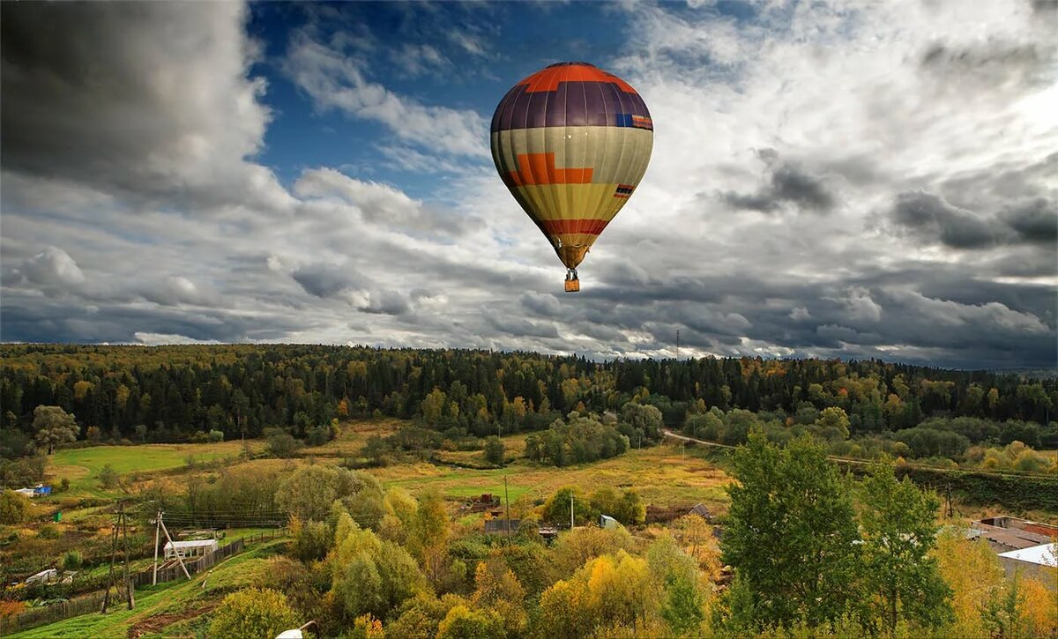
Ребята вы любите путешествовать? Я вам предлагаю отправиться в страну будущих первоклассников
полетим мы с вами на воздушном шаре.

Slide 6
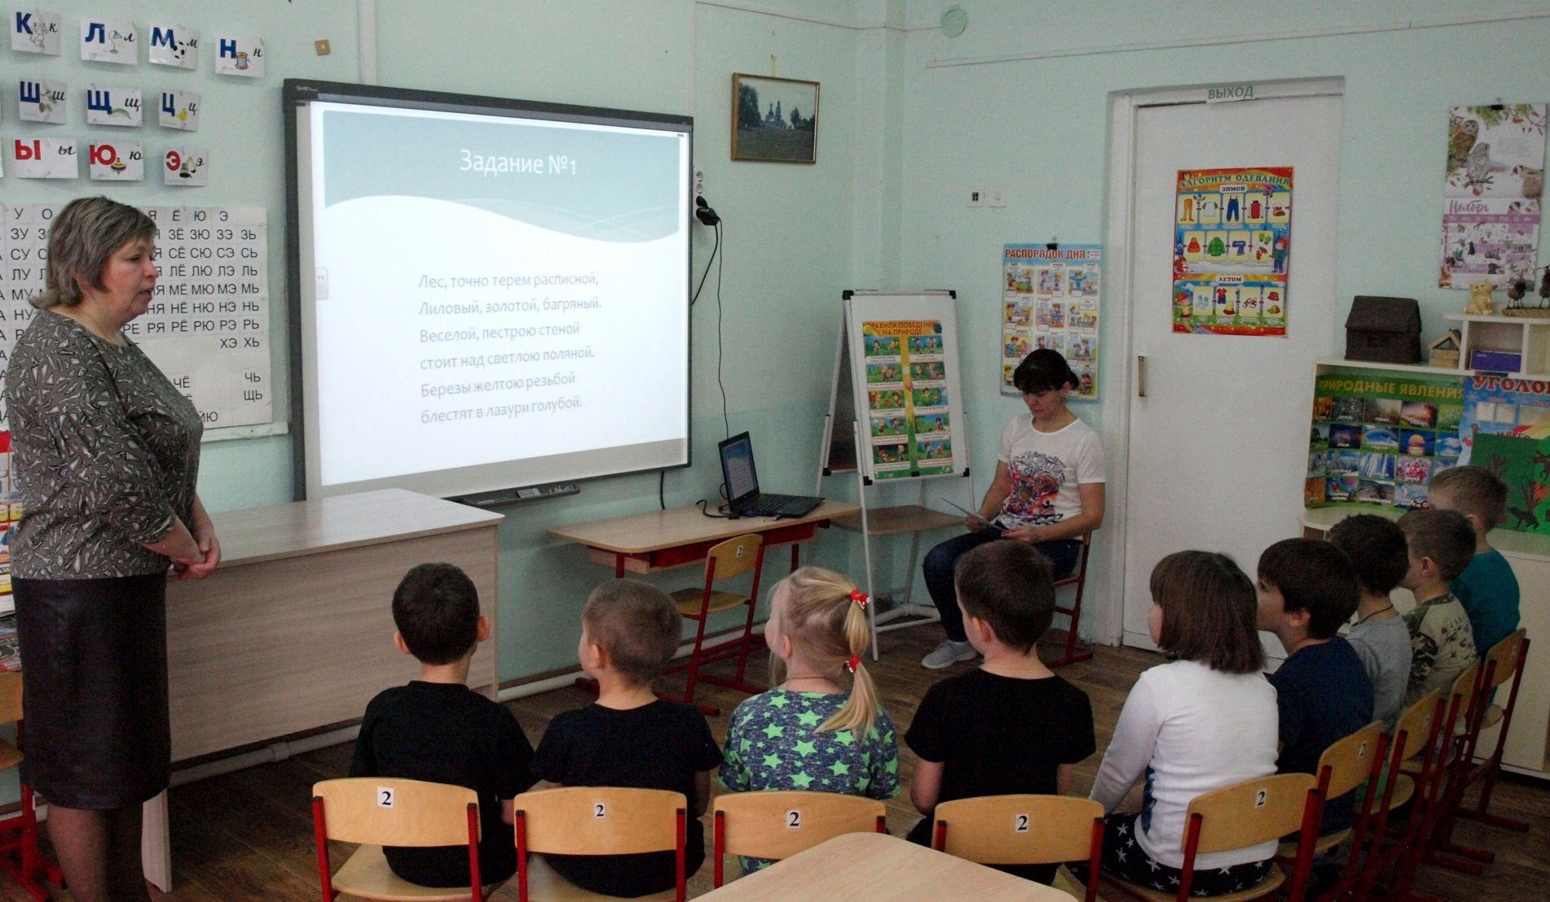
В стране будущих первоклассников нас ждет много интересных заданий

Slide 7
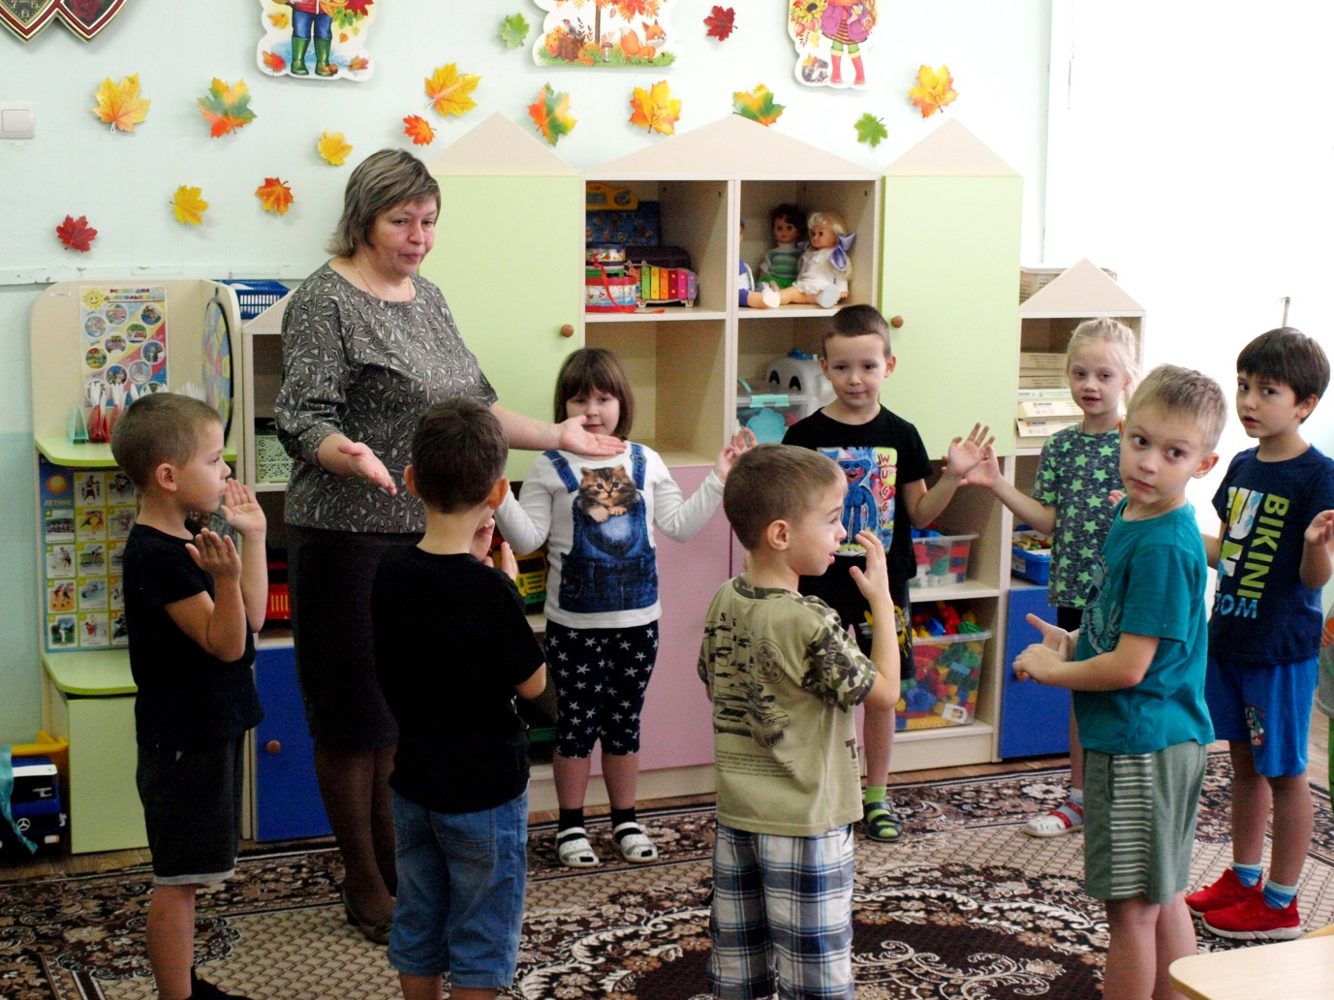
Доброе утро улыбчивым лицам. Доброе утро и солнцу и птицам. Пусть каждый становится добрым, доверчивым, пусть доброе продлиться до вечера.

Slide 8
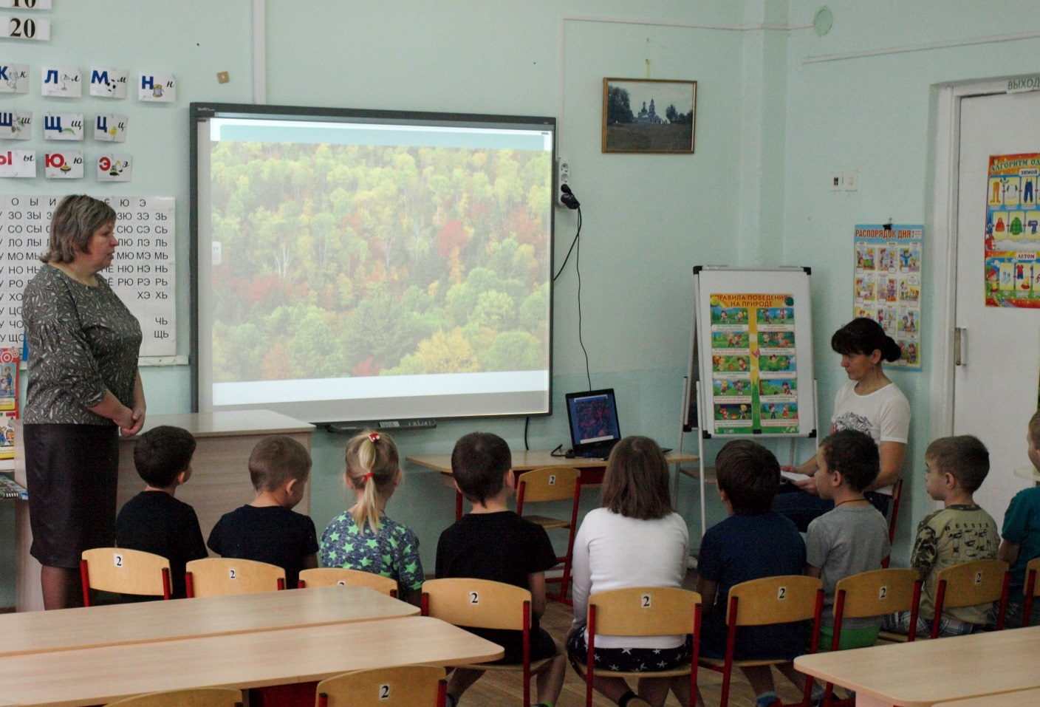
Лес, точно терем расписной, Лиловый, золотой, багряный. Веселой, пестрою стеной стоит над светлою поляной.

Slide 9
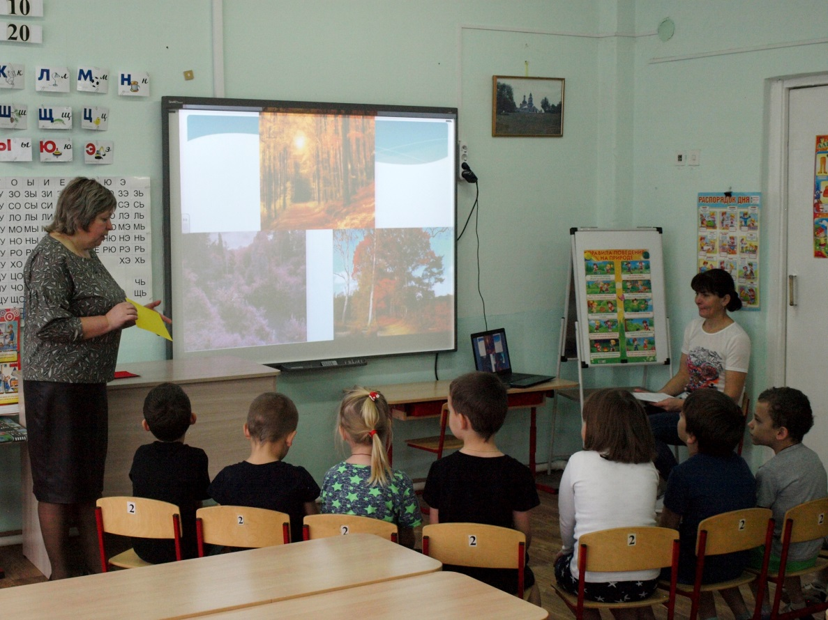
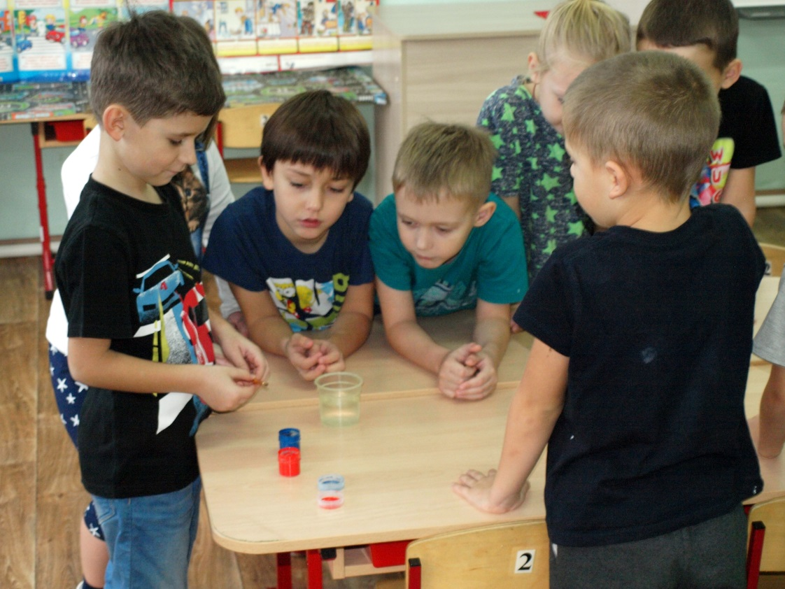
Багряный цвет- это ярко красный . А вот лиловый цвет сейчас посмотрим.
желтый цвет все знаем. Золотой цвет- это какой цвет?

Slide 10
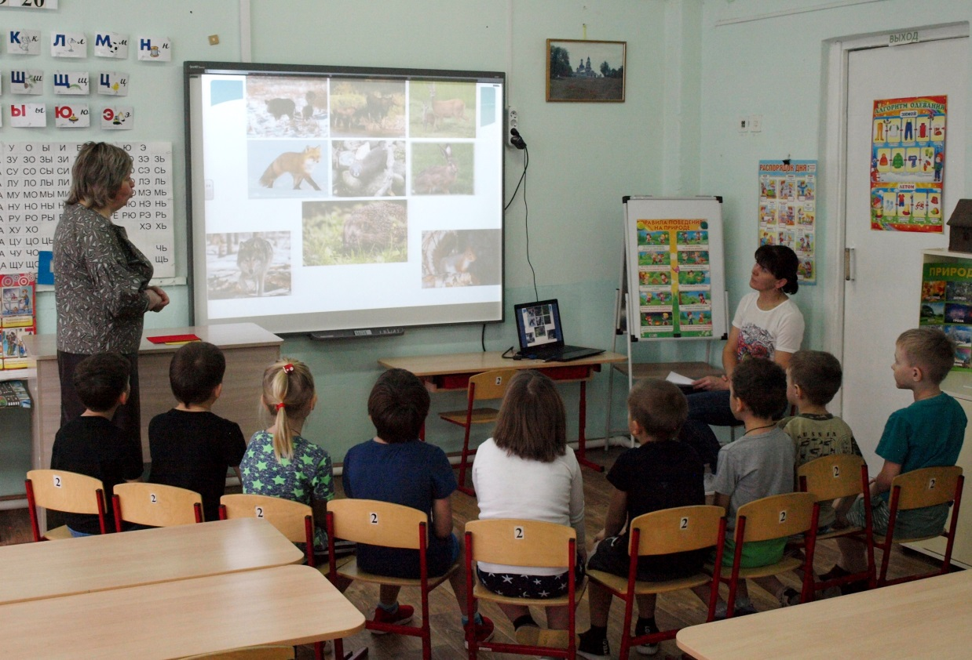
В лесу живут различные дикие животные. Какие дикие животные вам знакомы? – В лесу живут волк, заяц, лось, косуля, медведь, лиса.

Slide 11
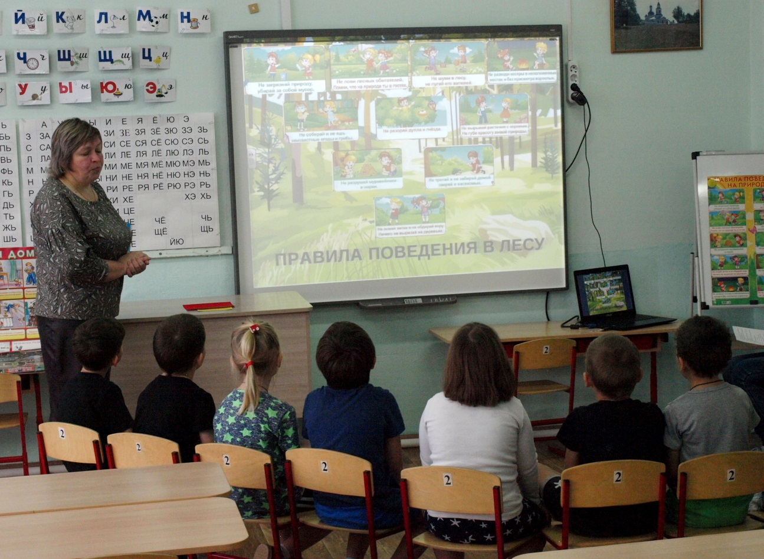
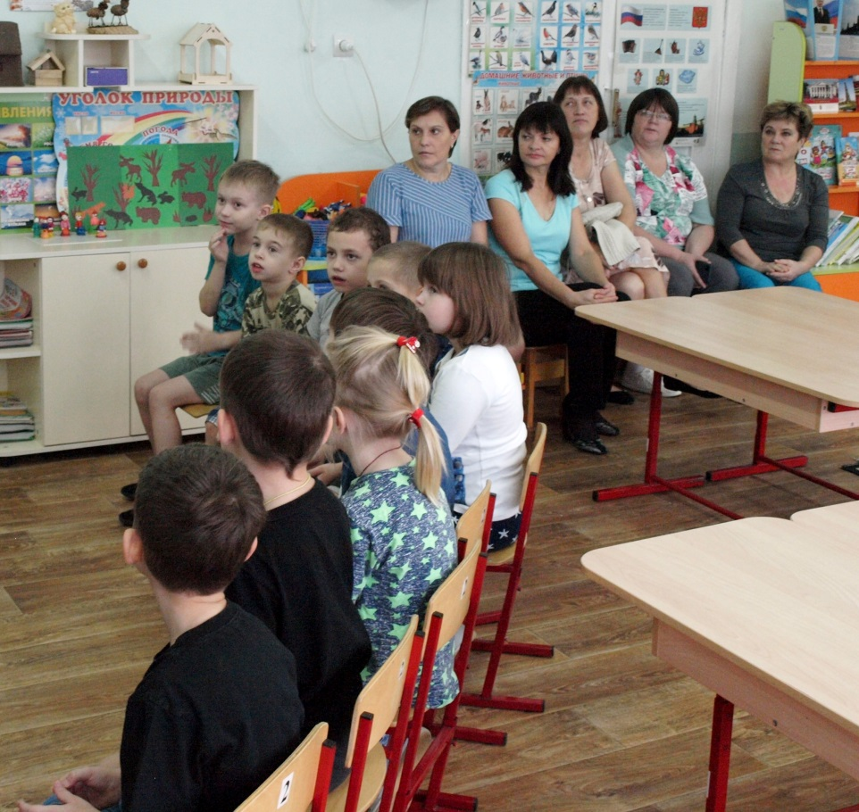
Ребята, давайте с вами вспомним правила поведения в лесу

Slide 12
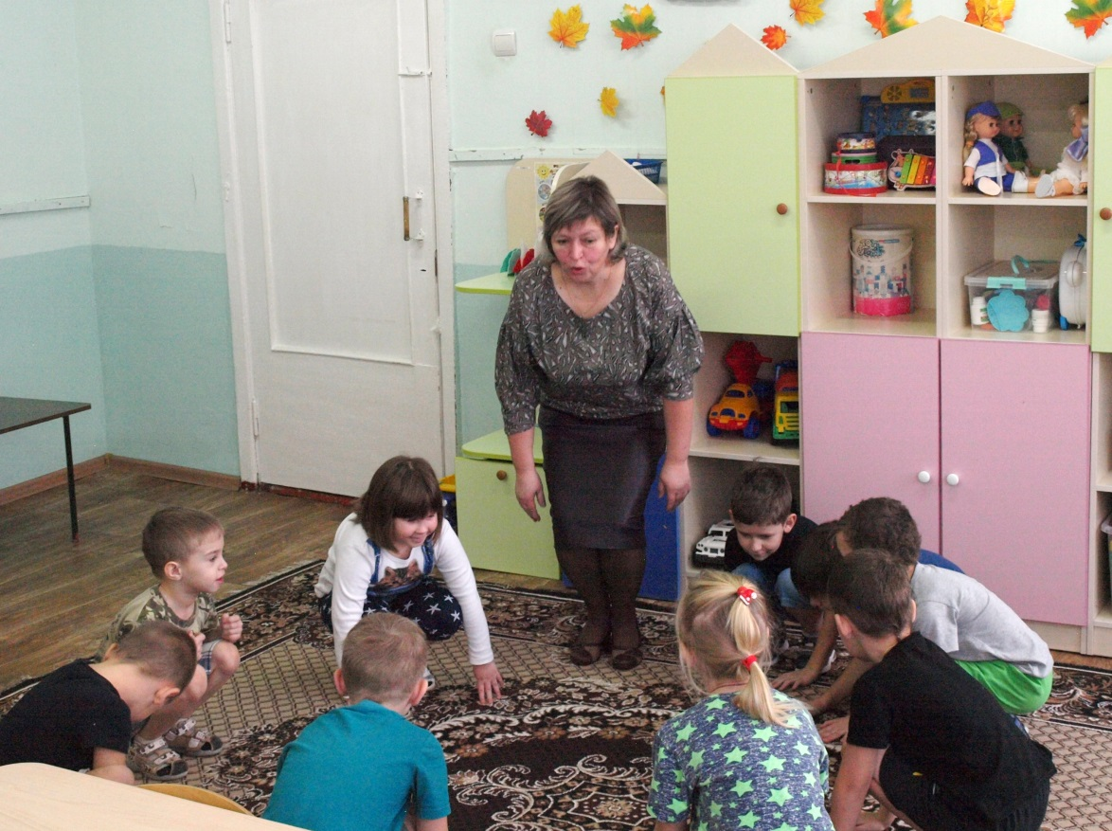
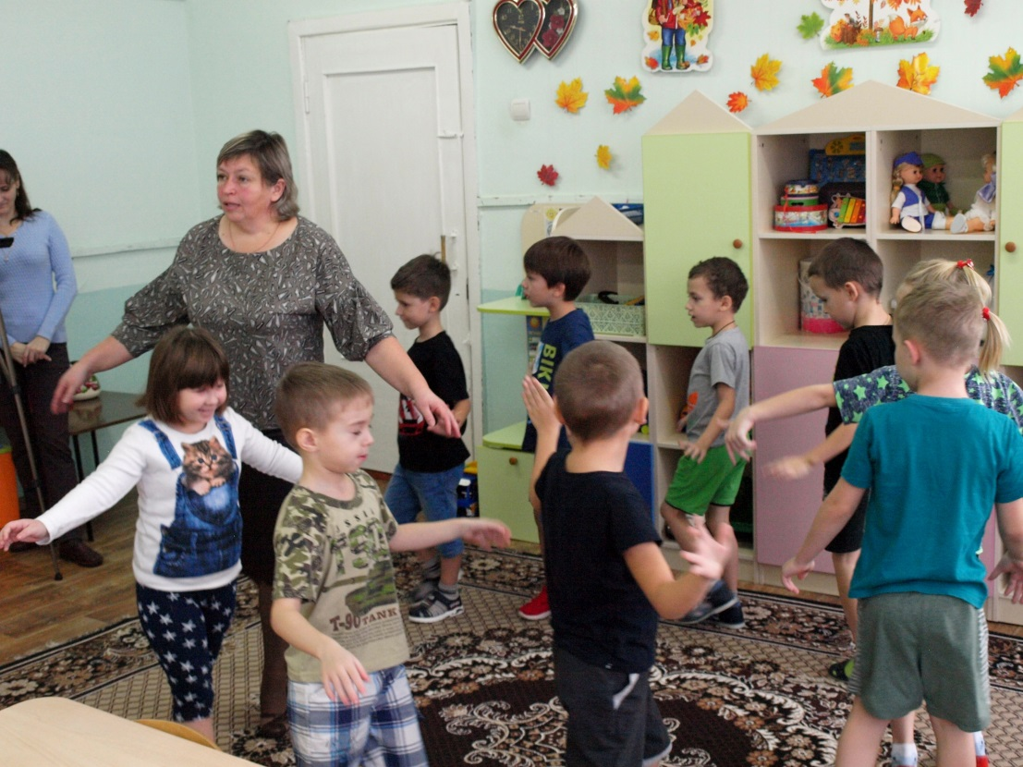
А сейчас мы отдохнем, физкультминутку проведем

Slide 13
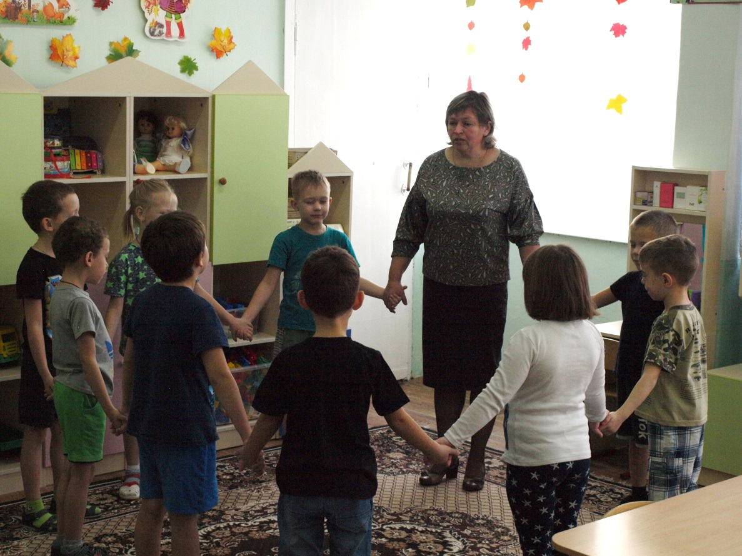
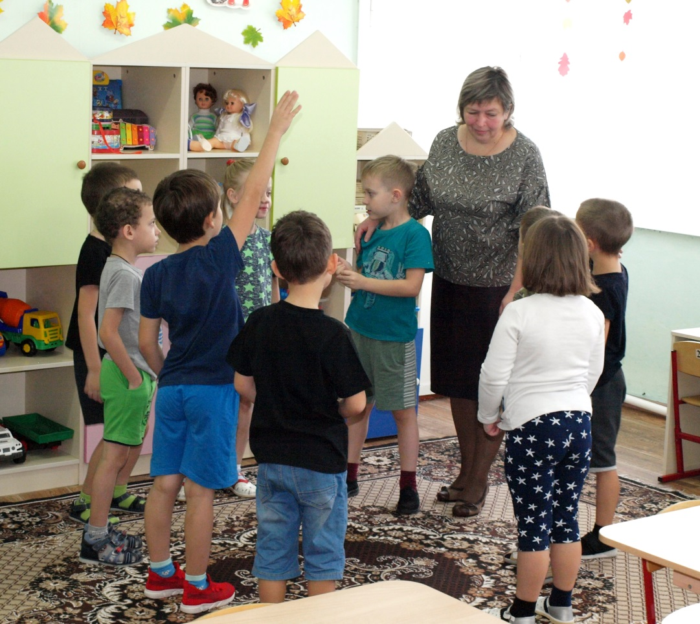
Игра
«Назови признаки предмета»
-Вот и приземлились мы в наш детский сад

